Slide 1


Slide 2
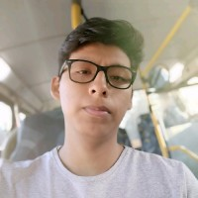
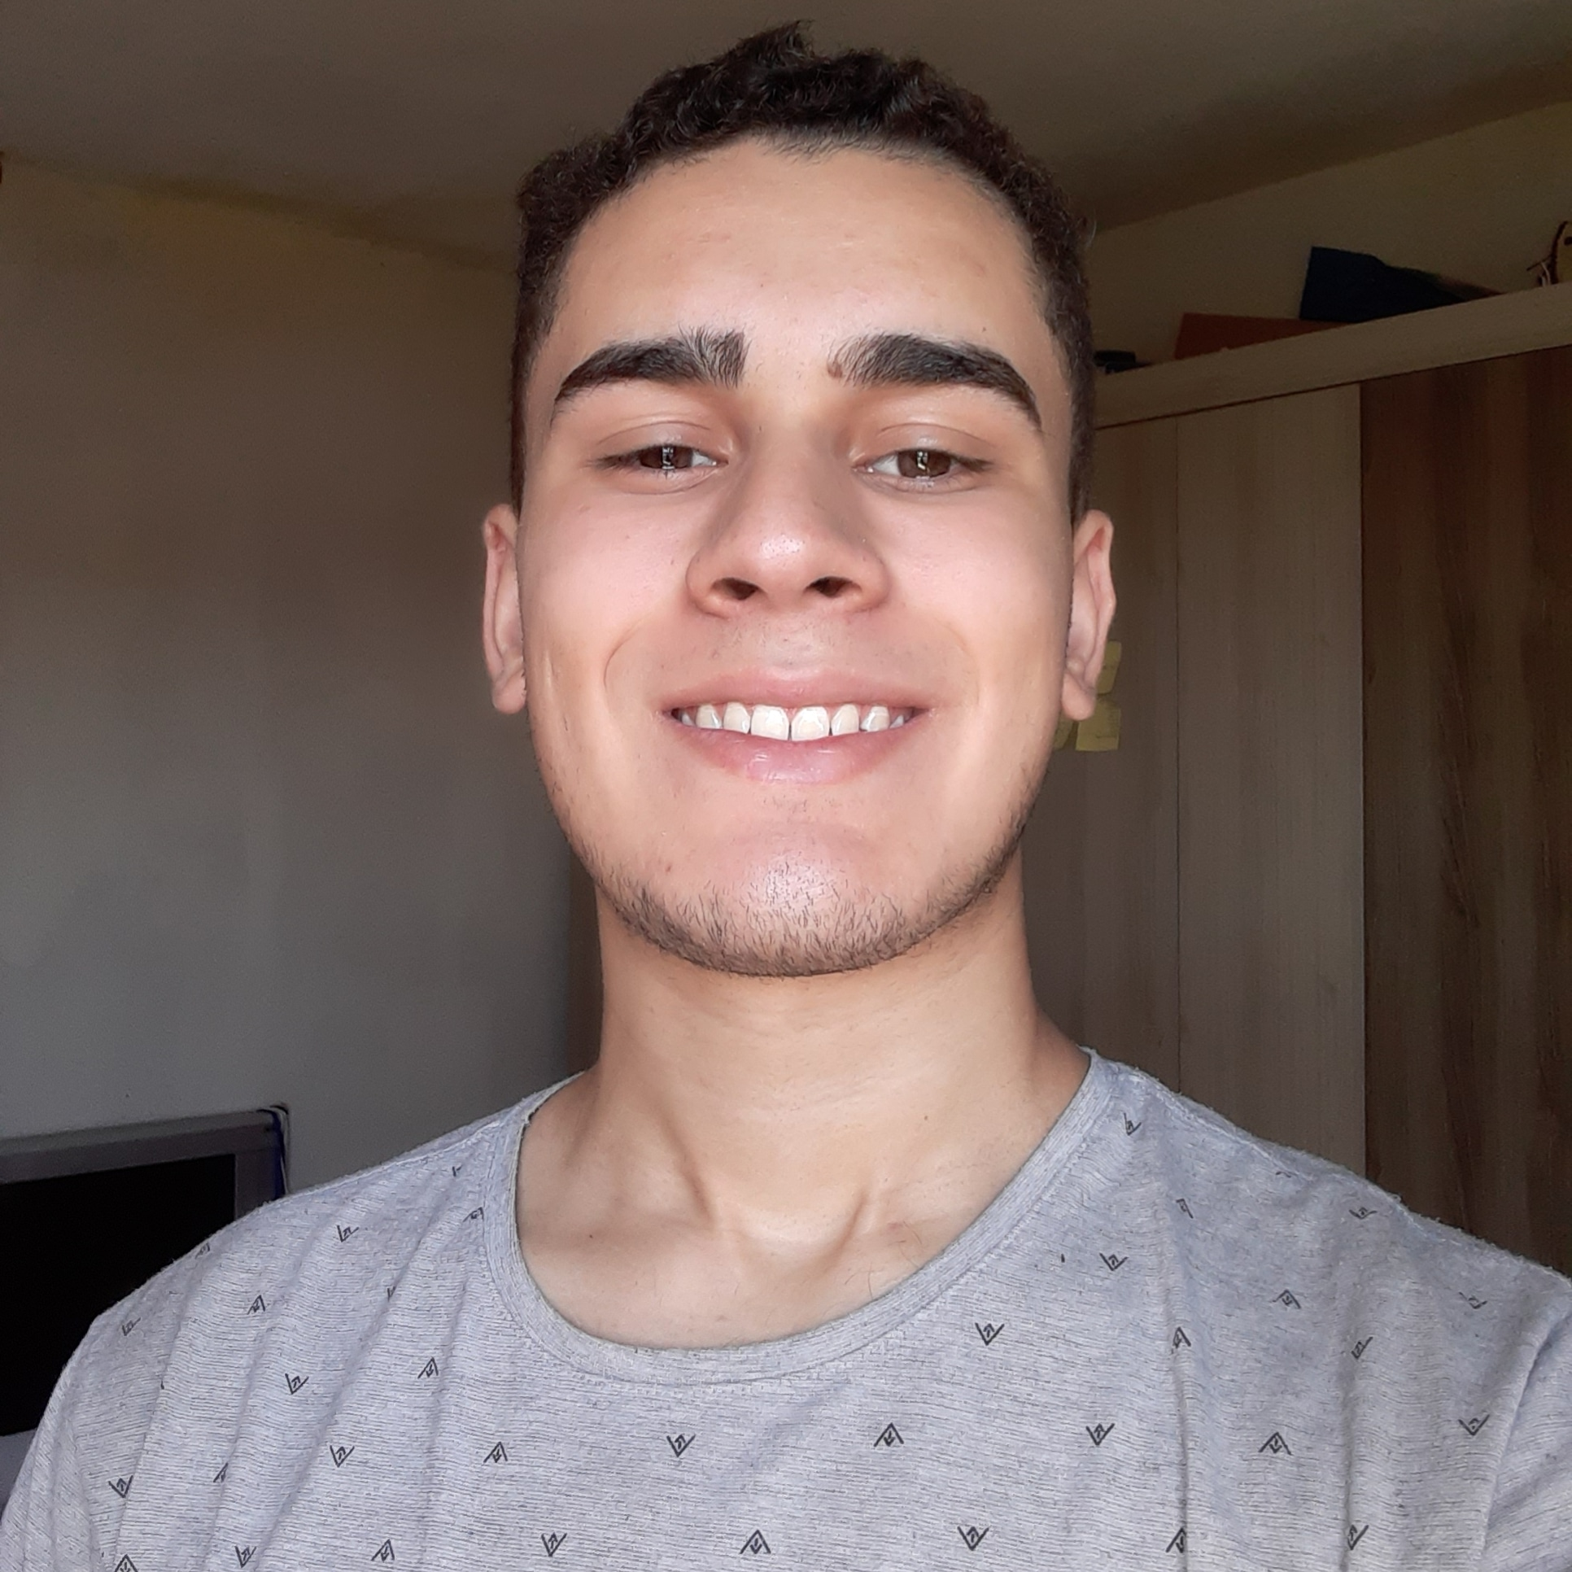

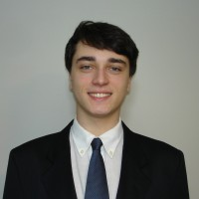
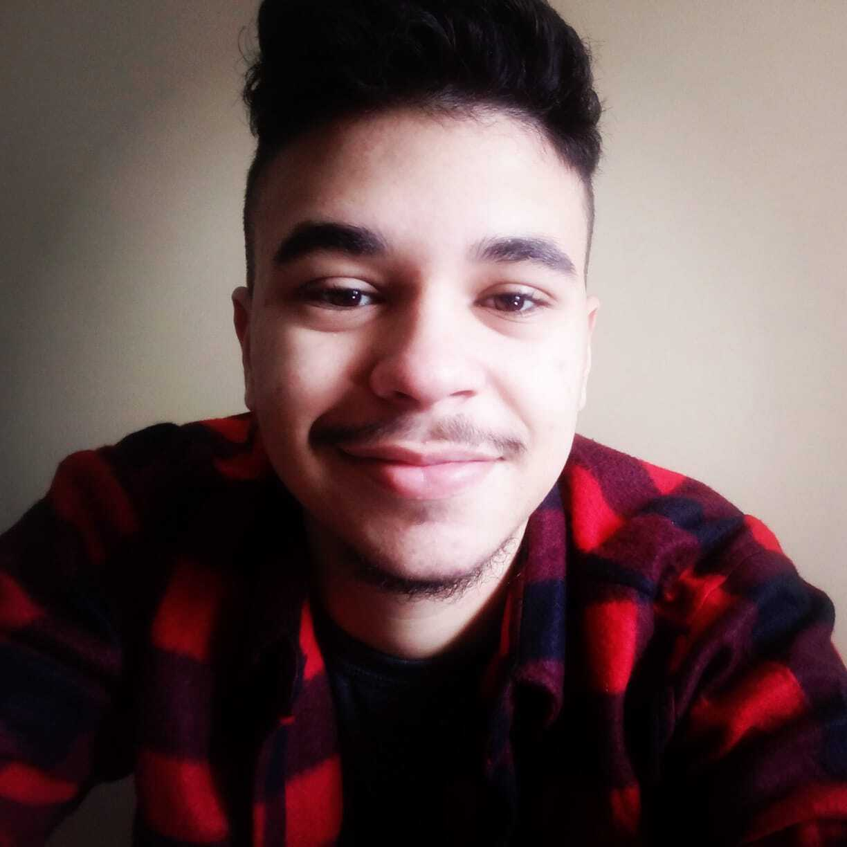
Nossa Equipe
Alexandre Yucra
Gabriel Ronny
Patrick Lessa
Felipe Azevedo
Josué Pereira

Slide 3






Sobre o Problema
LONGO TEMPO DE ESPERA
GRANDES QUANTIDADES DE FILA
FALTA DE FUNCIONÁRIOS NO CAIXA
DESISTÊNCIA DOS CLIENTES
DESINFORMAÇÃO DOS HORÁRIOS DE PICO
Fontes: NewTrade, Casa Magalhães, Infogram, Apas Show, ViaSoft

Slide 4
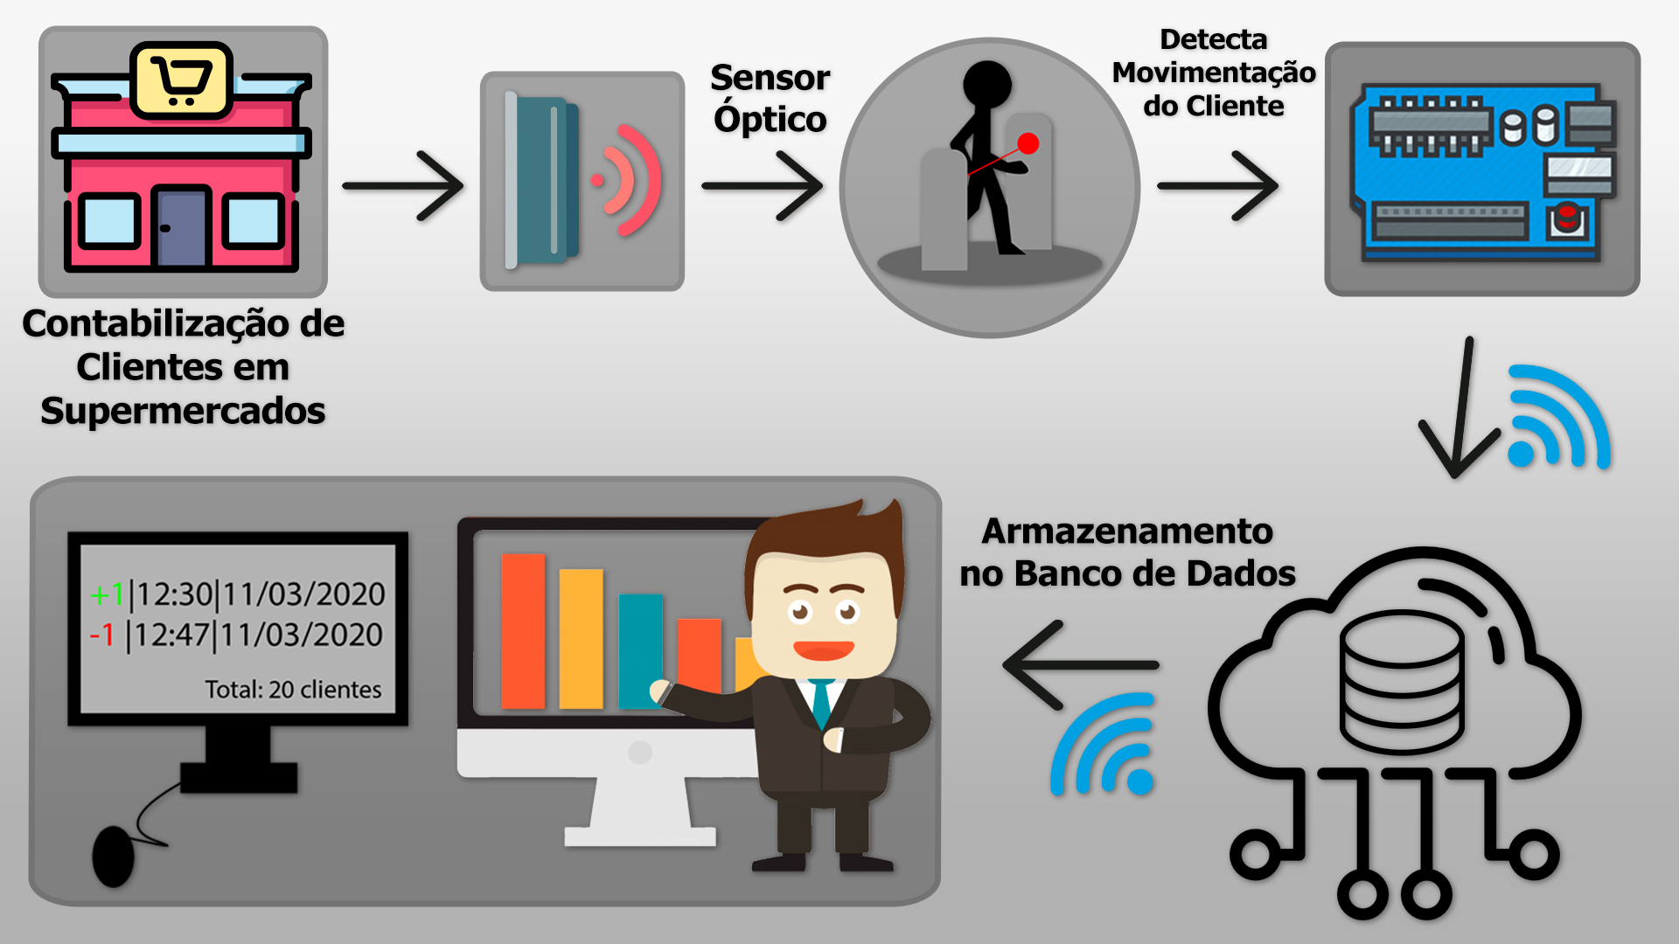
HLD

Slide 5
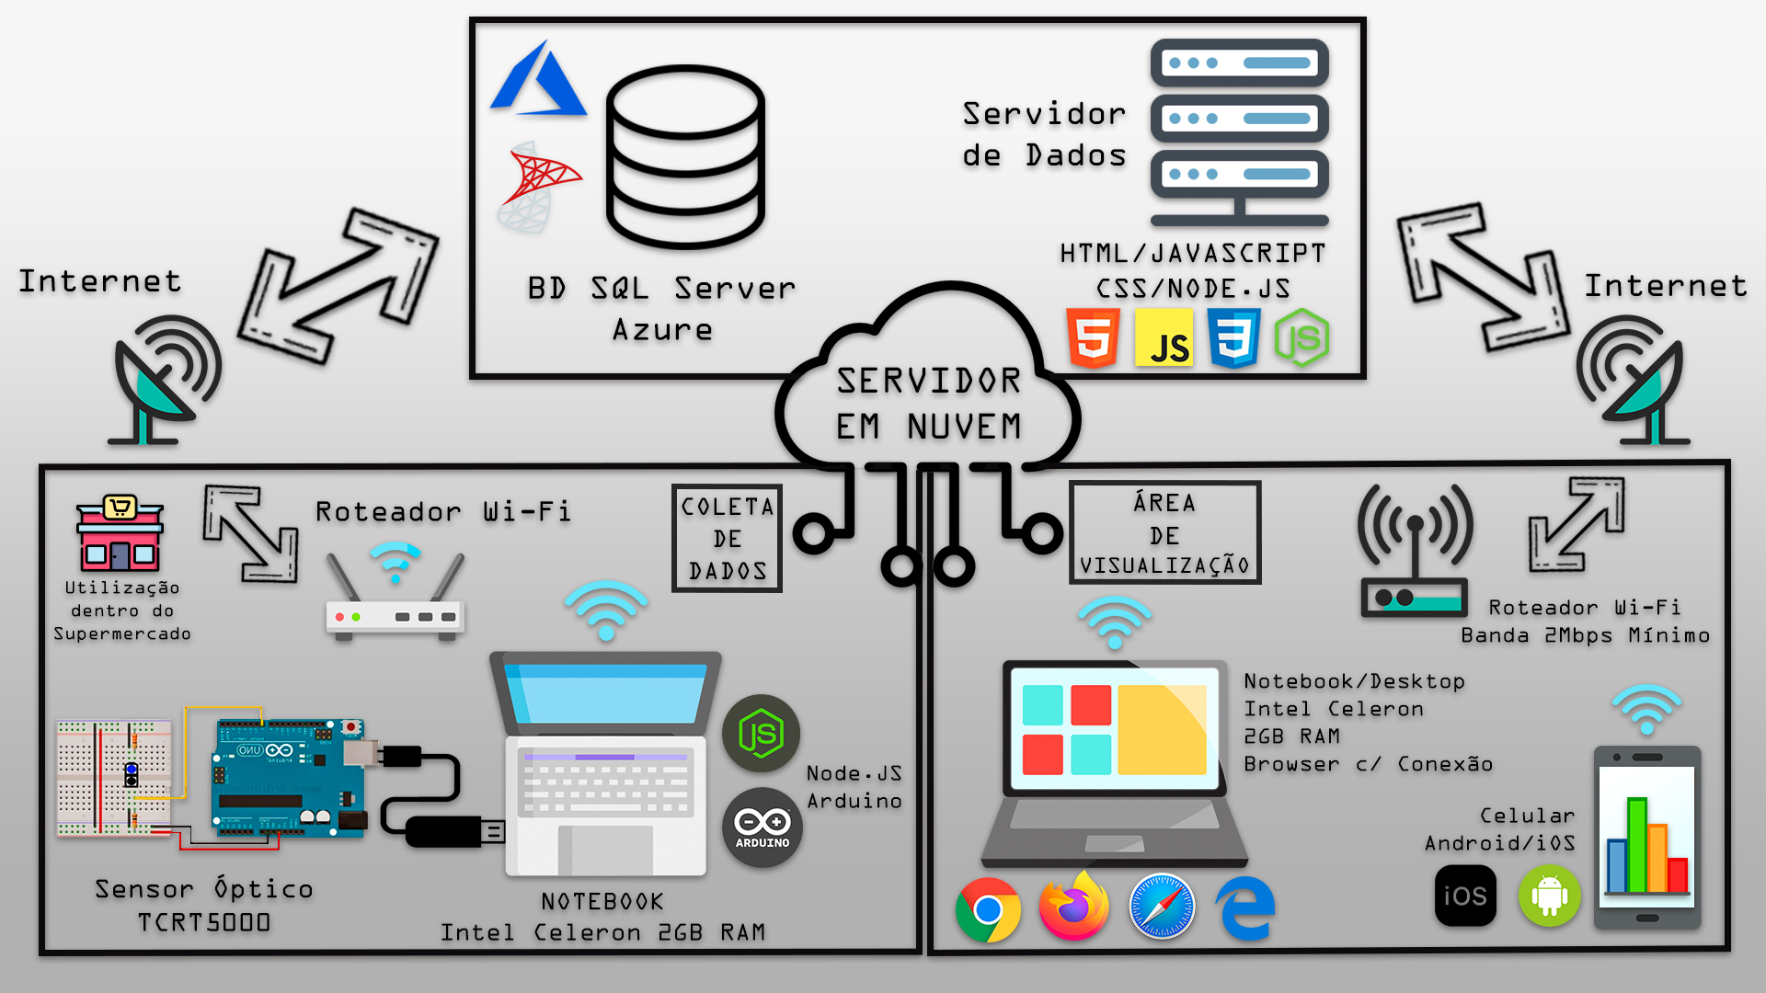
LLD

Slide 6
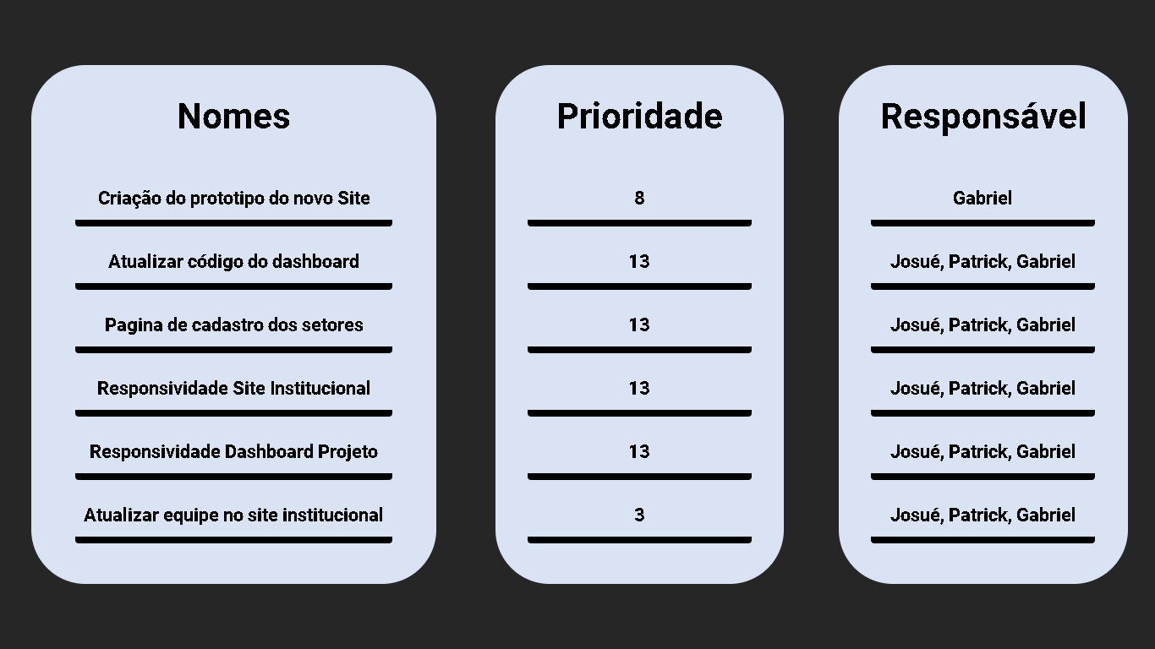
Atualizações no software legado

Slide 7
Protótipos das Atualizações

Slide 8
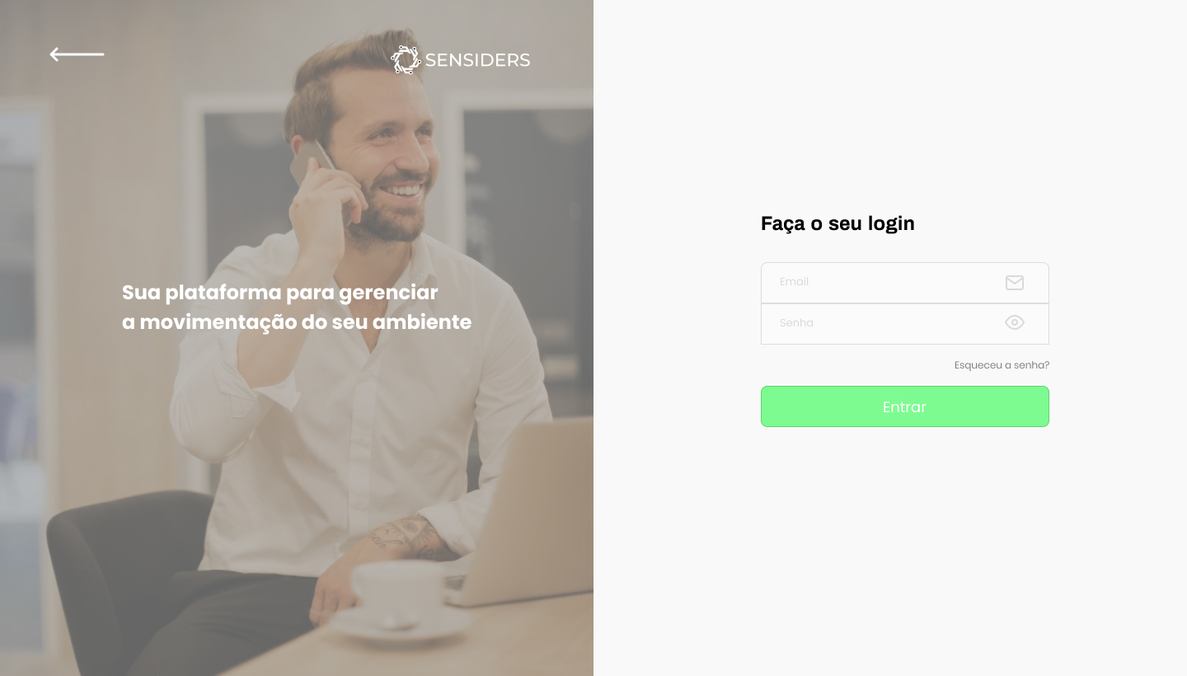

Slide 9
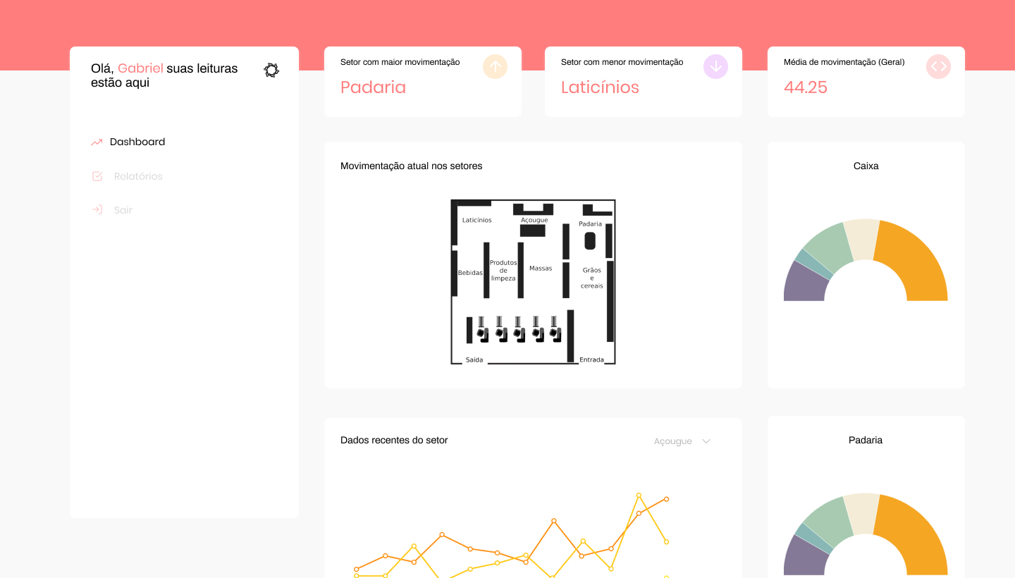

Slide 10
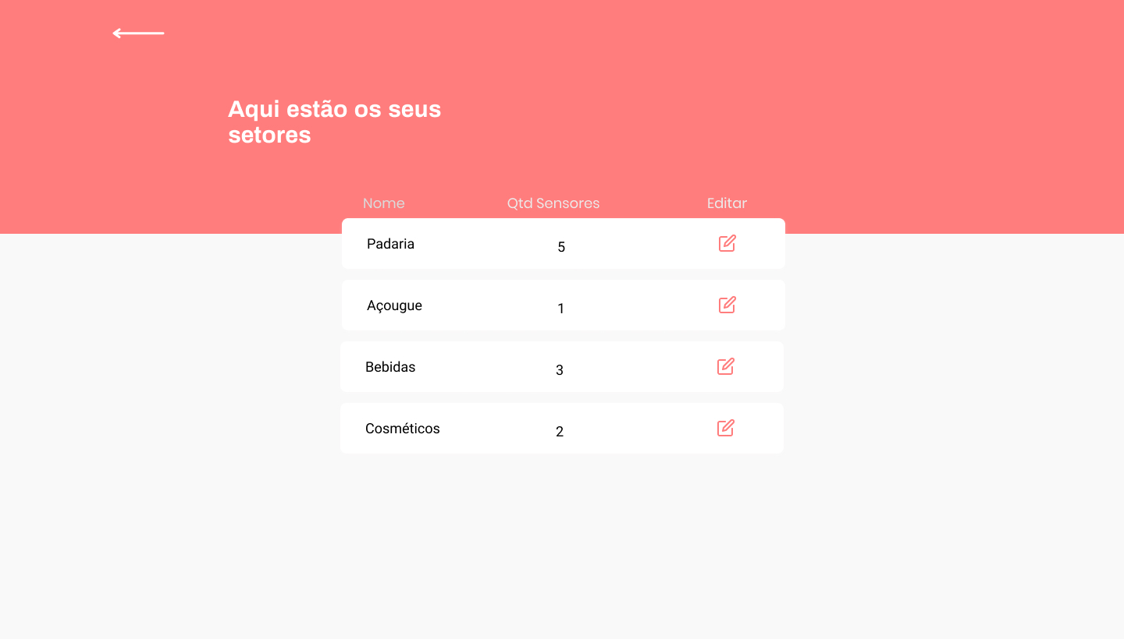

Slide 11




O Novo Problema
COMPUTADORES QUEIMADOS
ATRASO NO ATENDIMENTO
PERDA DE DADOS
GASTO DE RECURSOS
FREQUENTEMENTE LIGADOS

Slide 12
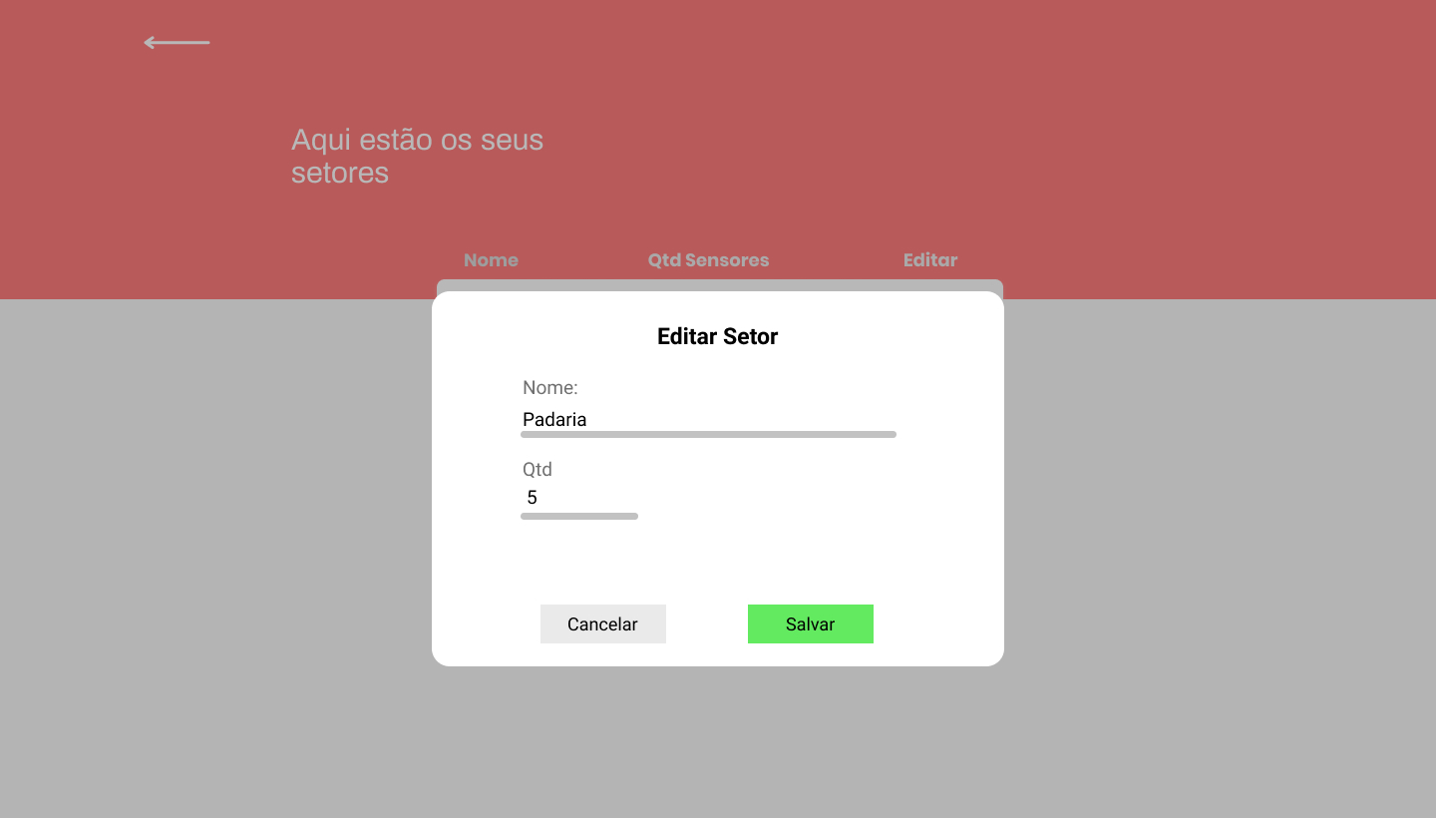

Slide 13
Contextualização - Dados

Slide 14
Contextualização - Dados

Slide 15
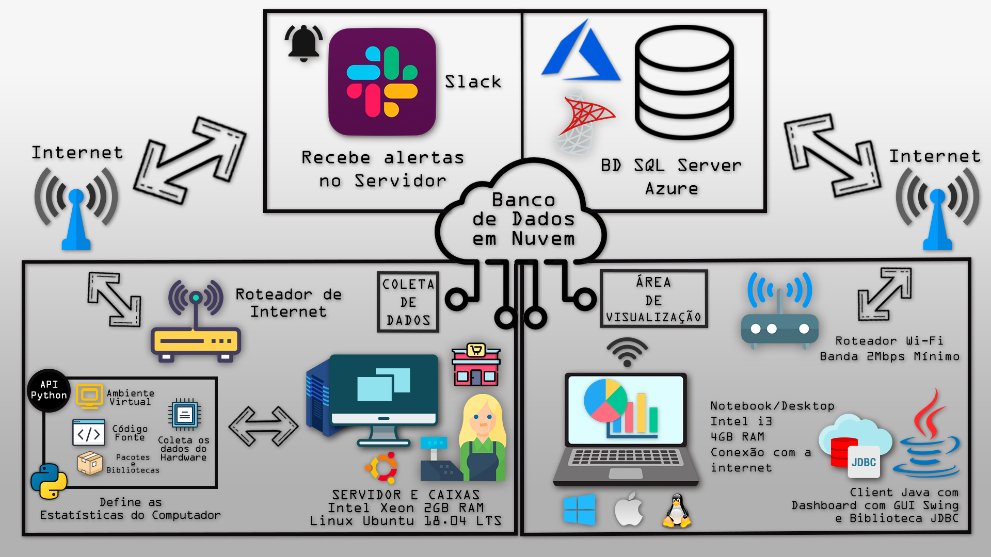
LLD atualizado

Slide 16
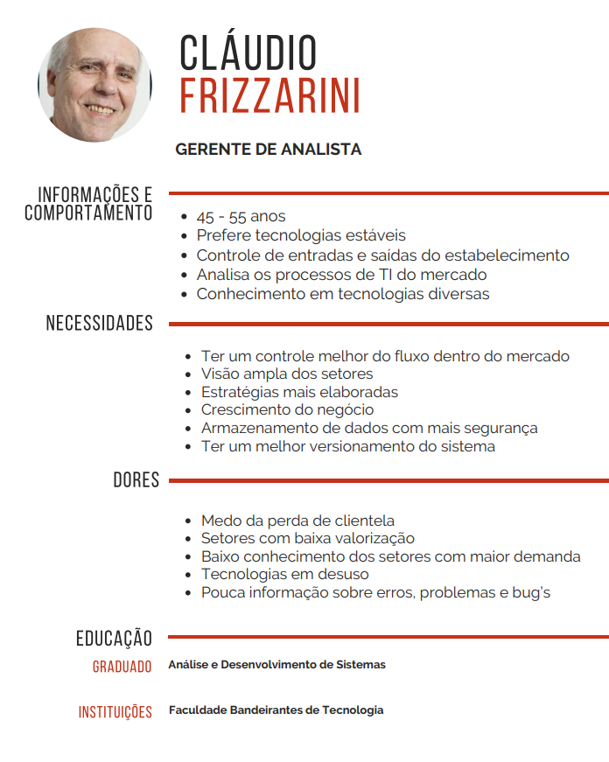
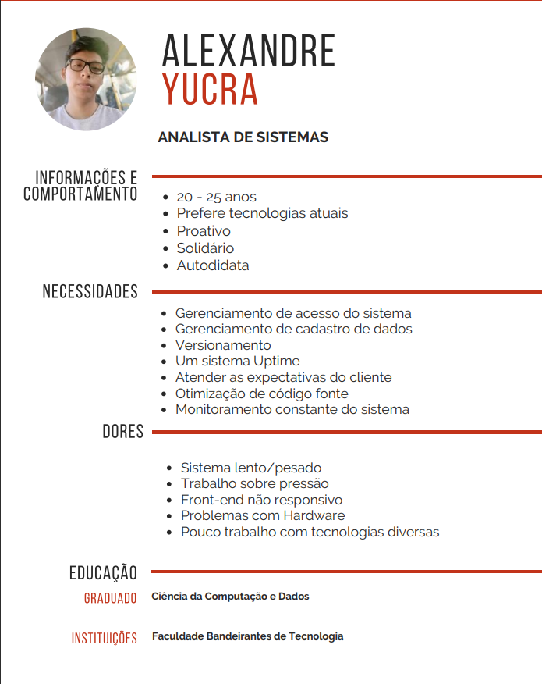
Proto-Personas

Slide 17
User Stories

Slide 18

Eu, enquanto gerente do supermercado quero gerar relatórios sobre o fluxo de movimentação, para tomar decisões de como evitar superlotação.
US 01

Slide 19
Eu, enquanto gerente de analista quero uma dashboard com uma melhor experiência de usuário, para ter uma melhor visualização dos dados lidos.
US 02

Slide 20
Eu, enquanto dono do supermercado quero que o sistema fique sempre disponível, para consultar os dados em qualquer momento.
US 03

Slide 21
Eu, enquanto dono do supermercado quero acessar o sistema no meu smartphone para facilitar o acesso das informações.
US 05

Slide 22
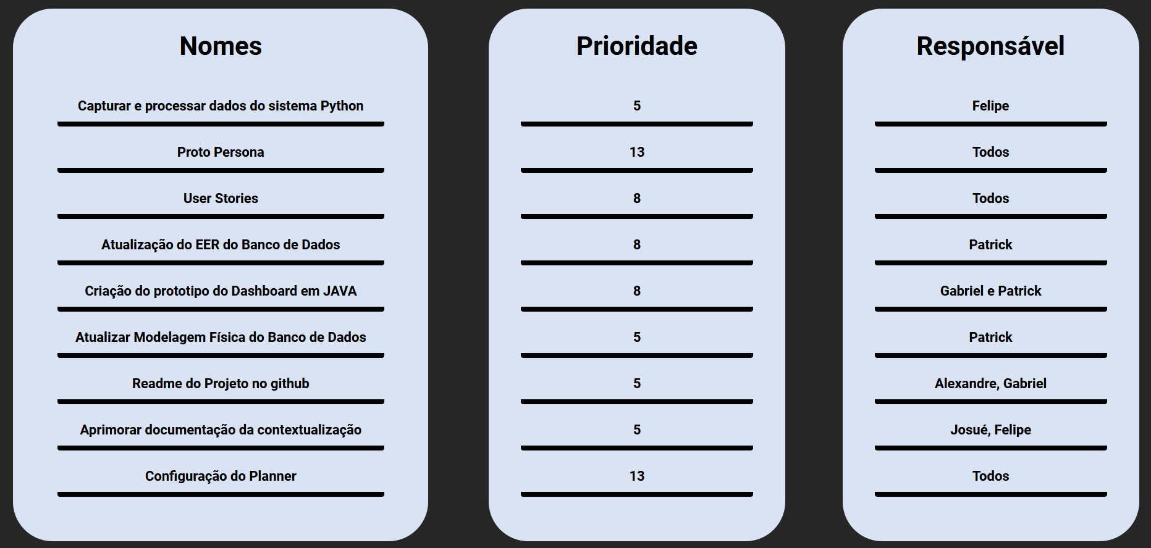
Novas Demandas

Slide 23
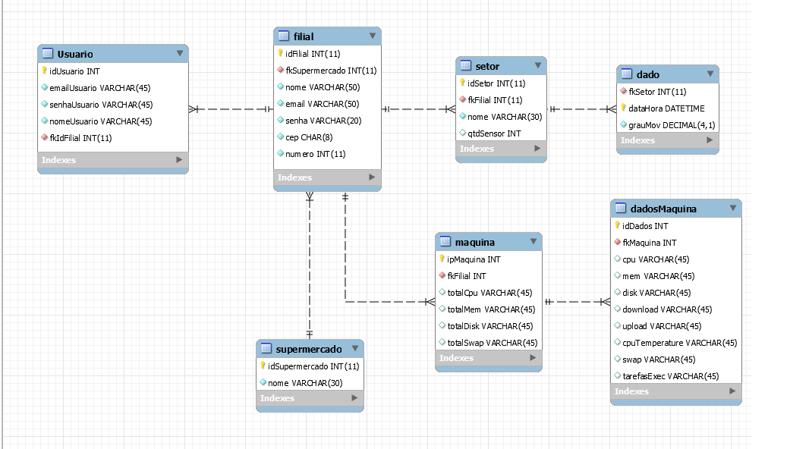
Atualizações na modelagem do Banco de Dados

Slide 24
Protótipo Dashboard Java

Slide 25
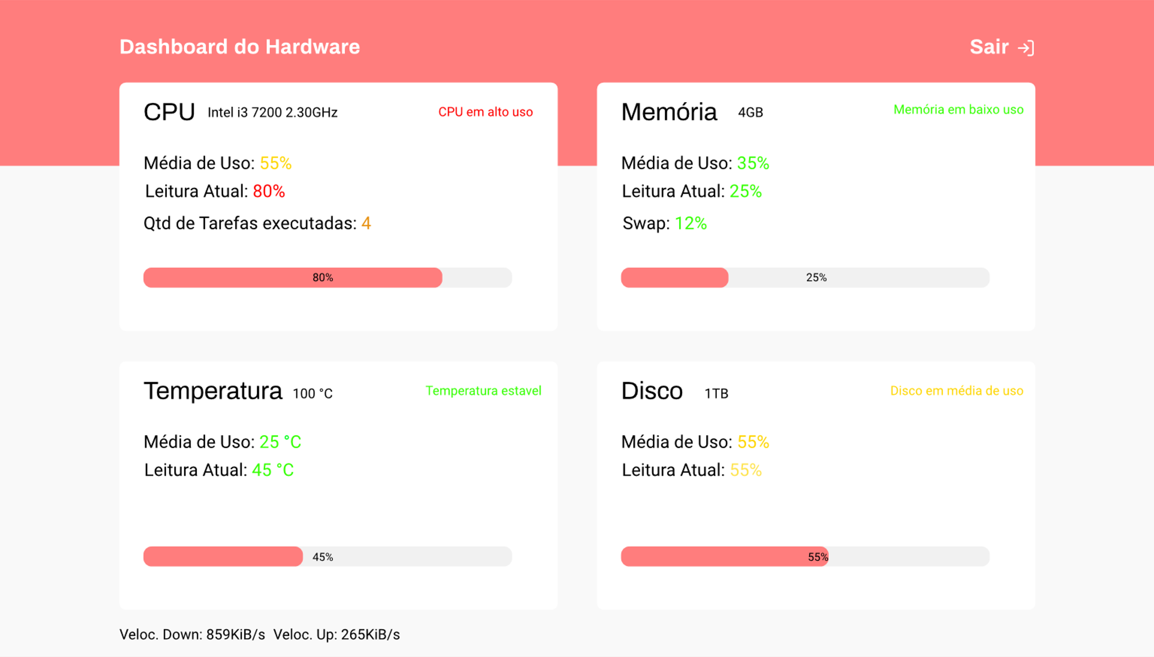

Slide 26
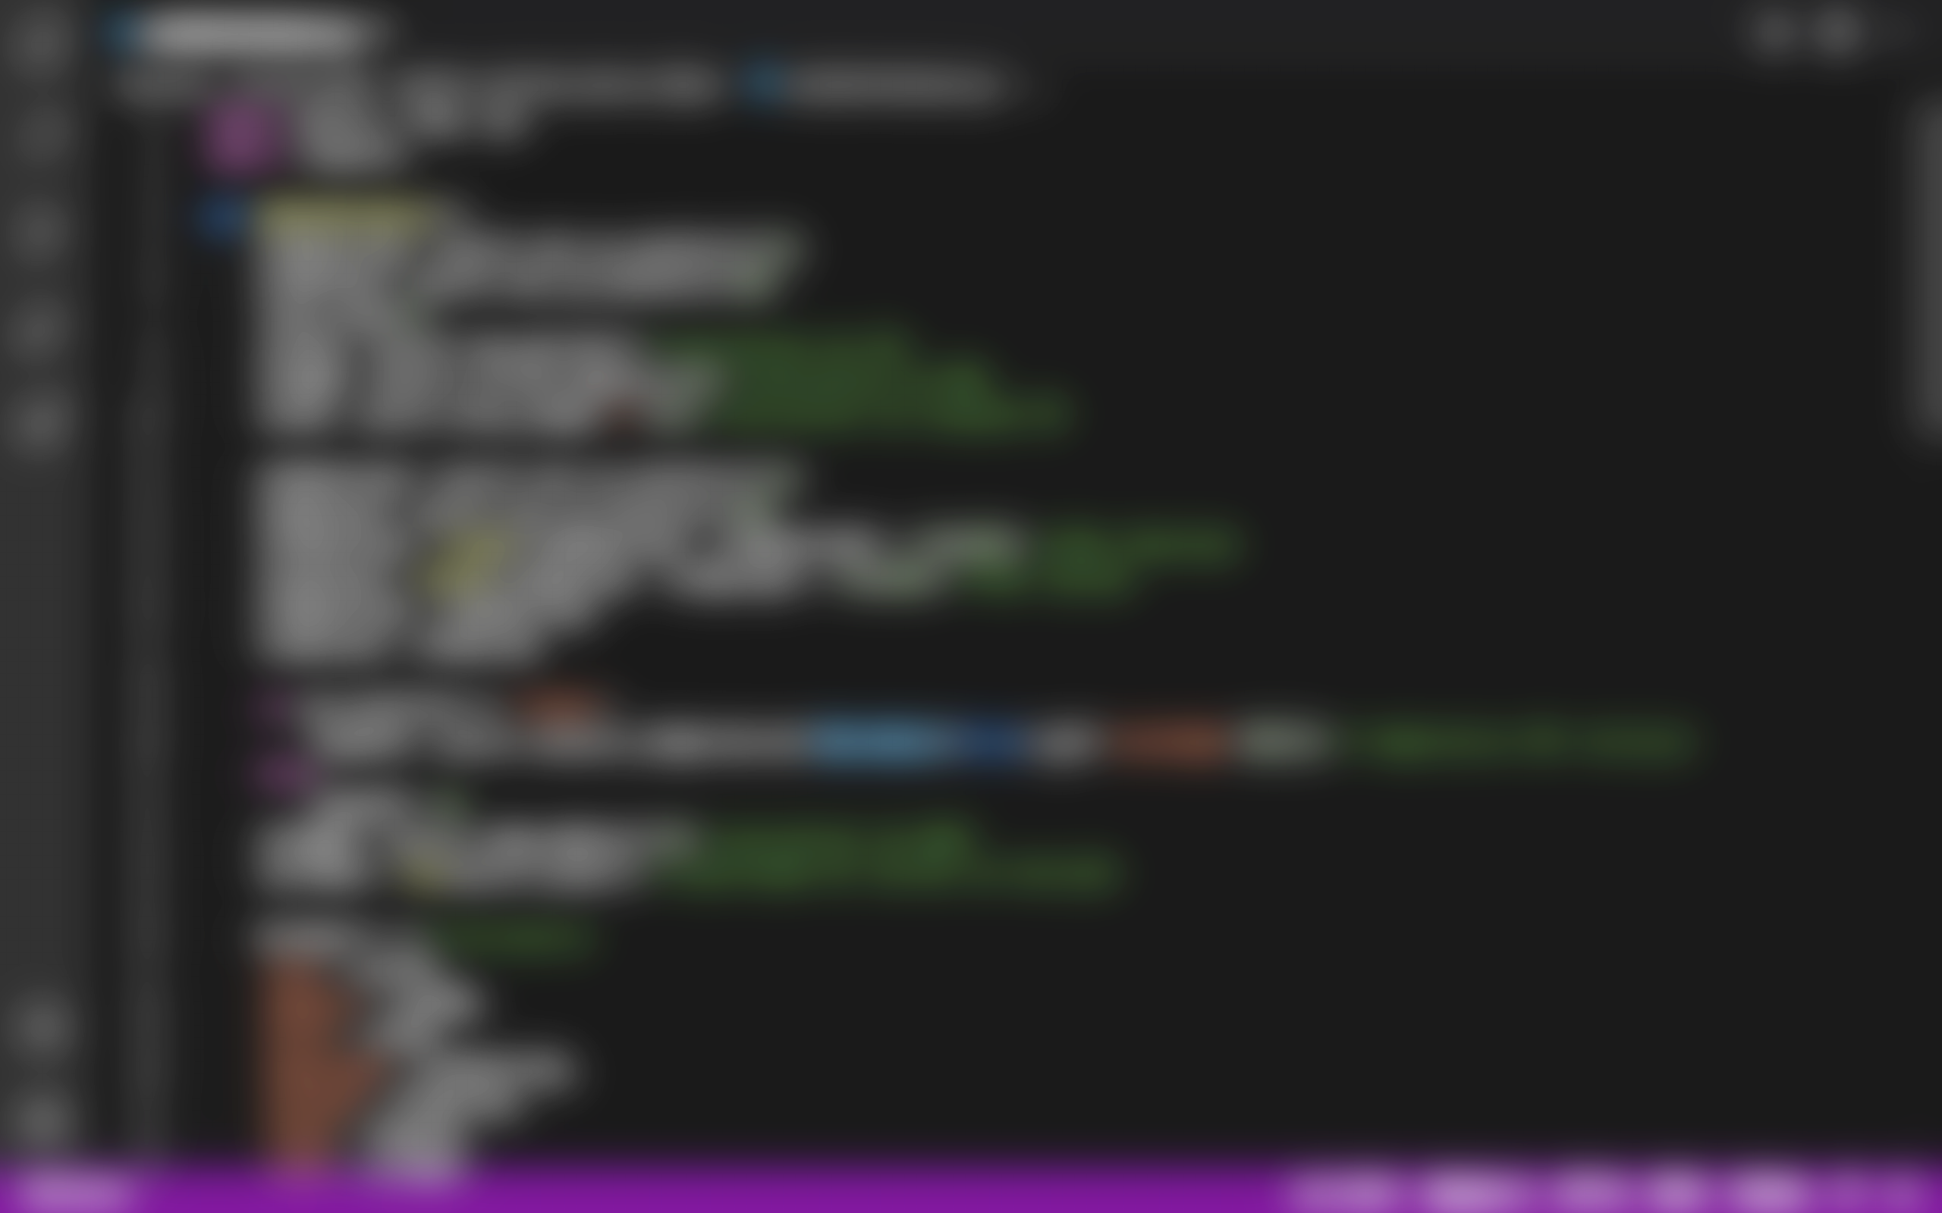
API em Python

Slide 27
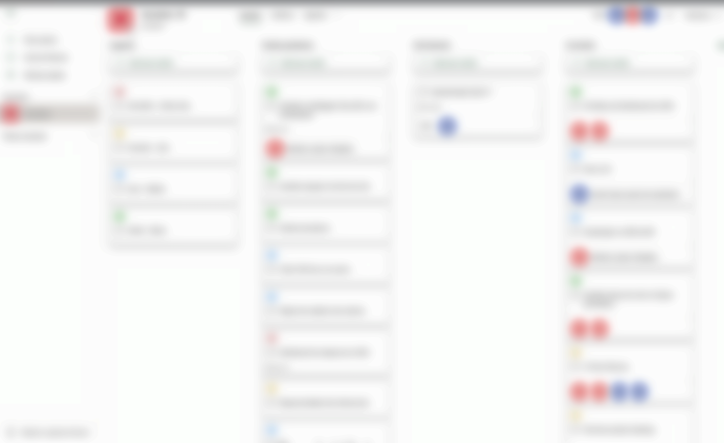
Ferramenta de Gestão: Planner

Slide 28
Conclusão de Sprint
Mudança de Equipe
Tecnologias Novas
Gerenciamento de Projeto
Comunicação
Organização

Slide 29
Obrigado a Todos!

